Slide 1
SpyTorch 2
순천향대학교
컴퓨터시스템연구실
이인규
24.05.20
Notes:
이번 세미나에서는 저번 세미나에 이어서 브라이언투의 튜토리얼 두번째 내용을 준비했습니다.

Slide 2
목차
SpyTorch 2
RNN의 계산 그래프

Slide 3

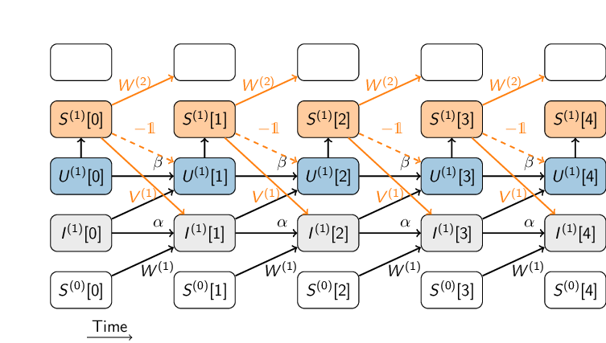
RNN의 계산 그래프
Unrolling in time 개념으로 네트워크 시각화
*W
순방향 가중치
V
역방향 가중치로 다음 입력에 영향을 줌
*-1
누출(leak)을 표현

Slide 4
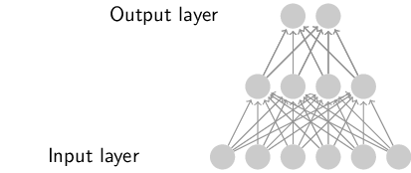
네트워크 구조
2
4
100
nb_inputs
입력 노드 개수
nb_hidden
은닉 노드 개수
nb_outputs
출력 노드 개수(이진분류)

Slide 5

시뮬레이션 시간
Time_step
시간 상수, 1은 1 sec으로 0.001은 1 ms.
nb_steps
시간 상수의 개수
200개 이므로 0.0 sec ~ 0.2 sec 의 시뮬레이션 진행

Slide 6
배치 크기 지정
batch_size
신경망의 배치 크기
2의 제곱수로 지정하면 메모리 효율이 더 오름

Slide 7
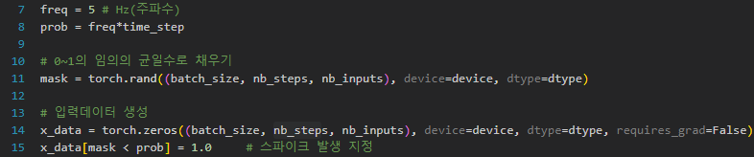
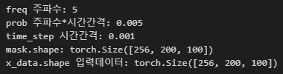
입력 데이터 생성
주파수
단위 시간당 스파이크의 평균 개수를 의미
코드에서는 평균 1초에 5번 스파이크 발생을 의미
Prob
발화 확률
코드에서는 0.01초 동안 5%의 확률로 스파이크 발생

Slide 8

입력 데이터 생성
X_data
연속적인 시간에서 특정 시간에 스파이크가 발생했는지에 대한 정보
Spike Train으로 표현

Slide 9


라벨 데이터 생성
y_data
라벨 데이터
이진 분류를 위한 라벨 데이터로 0, 1로 되어있음

Slide 10


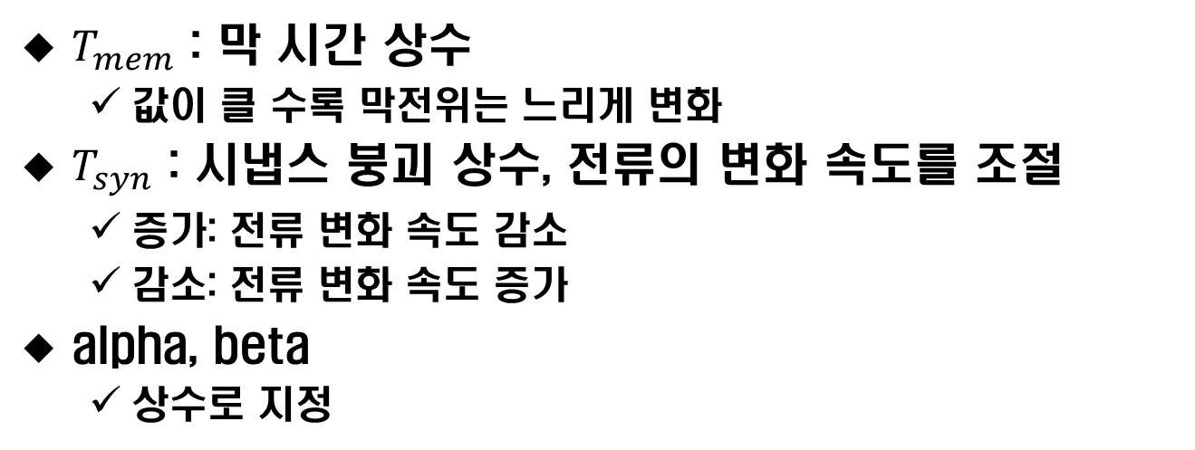
파라미터 지정
$T_{mem}$ : 막 시간 상수
값이 클 수록 막전위는 느리게 변화
$T_{syn}$ : 시냅스 붕괴 상수, 전류의 변화 속도를 조절
증가: 전류 변화 속도 감소
감소: 전류 변화 속도 증가
alpha, beta
상수로 지정

Slide 11
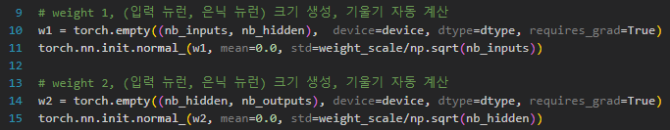

레이어 가중치 생성 및 초기화
입력, 은닉, 출력 뉴런 개수에 맞게 생성

Slide 12
자료
내 SNN Github https://github.com/DevelopLee20/SNN
내 SNN Serogate 참고자료 https://github.com/DevelopLee20/SNN/blob/master/spytorch/notebooks/SpyTorchTutorial1.ipynb

